Slide 1
Voortraject verkeerspark

Slide 2
Het verkeerspark komt eraan!
Binnenkort gaan jullie naar het verkeerspark, spannend!
Op het verkeerspark:
wordt kort uitleg gegeven over de verkeersborden en -regels
mogen jullie zelf met fietsen en go-carts op een parcours rijden.

Slide 3
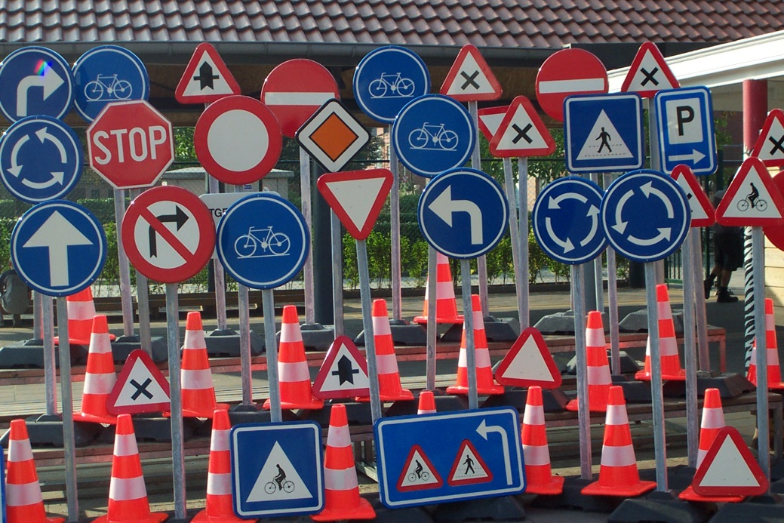
Het verkeerspark komt eraan!
Om jullie voor te bereiden is het nodig dat jullie de verkeersborden en –regels goed kennen!

Slide 4
Inhoud
Inleidende oefeningen
Activiteiten
Welk verkeersbord ben ik?

Slide 5
1. inleidende oefeningen
Voor deze opdracht zien jullie zes verkeersborden.
Schrijf voor ieder verkeersboord de juiste soort (gebodsbord, verbodsbord, …) en de juiste betekenis op het bord.

Slide 12
Goed zo! Jullie hebben alle verkeersborden opgelost!

Slide 13
Activiteiten

Slide 14
Activiteiten
Het stratenplan
Het kruispunt

Slide 15
ACTIVITEIT 1: het stratenplan
Voor deze opdracht gaan jullie de straat op.
De leerkracht heeft een stratenplan van de school en de buurt.
Teken hierop ieder verkeersbord dat jullie tegenkomen op de juiste plaats.
Volg altijd de verkeersborden en –regels als jullie op straat zijn.

Slide 16
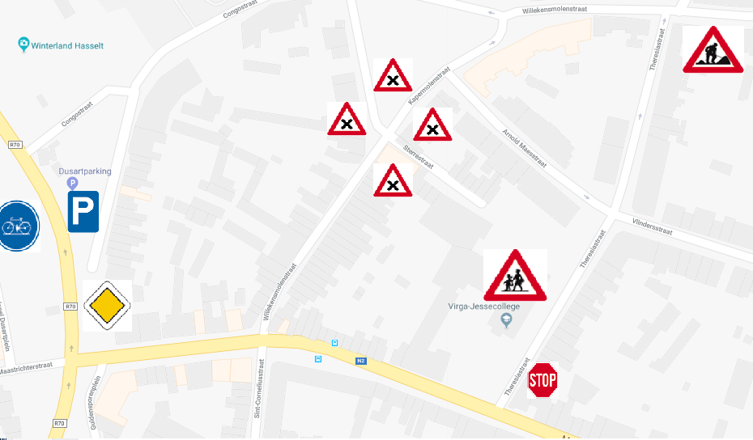
Voorbeeld stratenplan

Slide 17
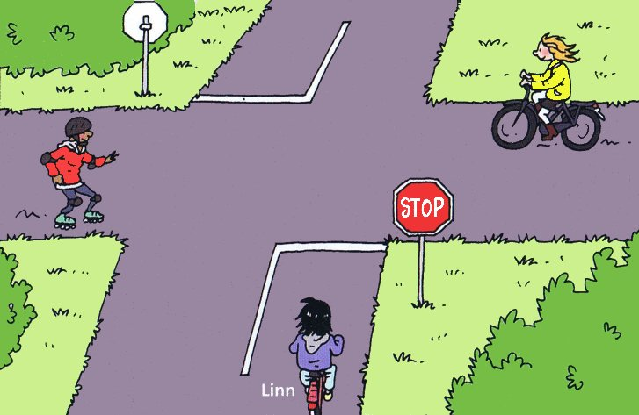
Activiteit 2: het kruispunt
Op de speelplaats is een kruispunt getekend.
4 leerlingen houden een verkeersbord vast.
Ondertussen verplaatsen de andere leerlingen zich op het kruispunt zonder fouten te maken!

Slide 18
Welk verkeersbord ben ik?

Slide 19
Welk verkeersbord ben ik?
We spelen het spel “welk verkeersbord ben ik?”
Jij krijgt een verkeersbord op jouw hoofd geplakt.
Raad nu welk verkeersbord dit is door alleen ja- en neenvragen te stellen.
Voorbeeld vragen: Ben ik blauw? Ben ik driehoekig? Staat er een fiets op?

Slide 20
Thuisopdracht: tekening

Slide 21
Thuisopdracht: tekening
Maak thuis zelf een tekening over de verkeersborden en de situaties waarin deze voorkomen. Neem deze tekening mee naar het verkeerspark, daar kun je ze afgeven.
Op het einde van het jaar wordt de beste tekening van alle kinderen die hebben meegedaan aan het verkeerspark gekozen. De winnaar krijgt een prijs toegestuurd!
Veel succes!

Slide 22
Einde
Veel succes en plezier op het verkeerspark!

